Slide 1
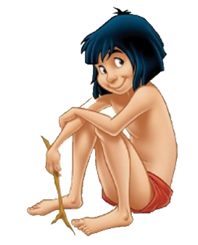
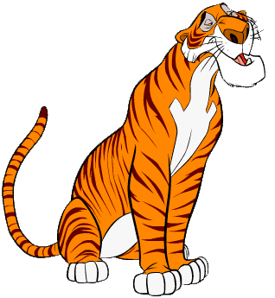

Personagens da História do Jângal:

Slide 2
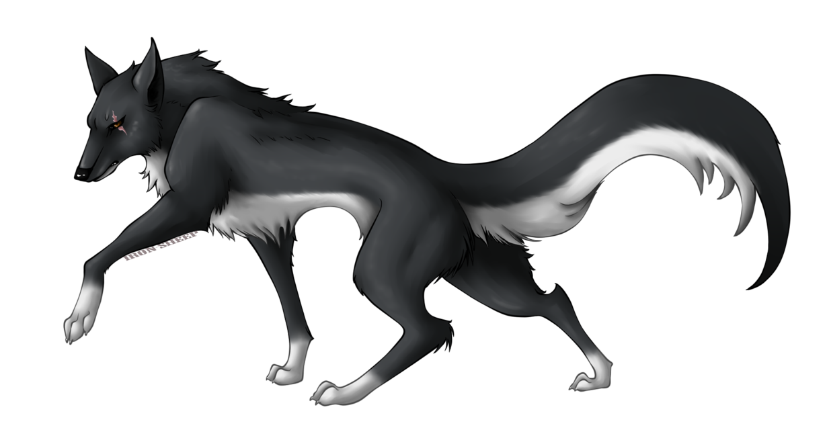
Akelá
Sou Akelá, um lobo cinzento grande e sábio.
Me consideram como o líder da alcateia,
por que sou muito experiente, e
guio os lobos nas caçadas e os levo
por caminhos seguros, protegendo-os
contra os perigos.
A alcateia me respeita e eu respeito
a Lei da Jângal e meus lobos.
Você pode contar comigo para o
que precisar, nunca abandono
a minha alcateia.
Lobinho aprenda comigo a ser
justo, a proteger sempre o menor,
a respeitar as nossas leis e
fazer sempre o Melhor Possível.
[á-que-lá]

Slide 3
Mowgli
Sou Mowgli, gosto de me balançar entre as árvores,
comer bananas o dia inteiro e curtir com os animais da selva.
Sou o filhote de homem preferido.
Minhas aventuras foram contadas pela primeira vez no
"Livro da Jângal", de Rudyard Kipling.
Uma criança abandonada criada pelos animais da selva e que vive um dilema - a que parte do reino animal pertence?
É um lobo? É um elefante? É um urso? E que tal um
chimpanzé?
Em minhas aventuras, vou experimentando todas as possibilidades, mas acabo percebendo que não me
encaixo em nenhuma delas. Os amigos da selva me
ajudam a encontrar o caminho de volta até aldeia
dos homens.
Afinal, é a esse mundo que o filhote de homem pertence.
[mó-gli]

Slide 4
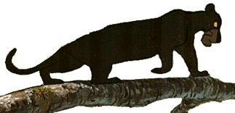
Bagheera
Eu sou Bagheera, uma ágil e valente pantera negra.
Eu me movo rápido e silenciosamente em meio à selva e estou
atenta a todos os seus sons e movimentos.
Conheço os segredos para sobreviver: um deles é
cuidar do corpo, para ficar forte e capaz
de se defender dos males, que podem me atacar.
Cuidar do corpo significa: - alimentar-se bem;
- manter-se limpa; - fazer exercícios físicos;
- evitar acidentes; - viver em lugares limpos;
- prevenir doenças;
Cada um é responsável pelo seu próprio corpo.
Se você pretende ter um corpo forte e sadio, faça como eu!
[ba-gui-ra]

Slide 5
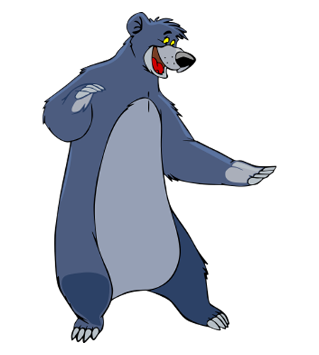
Baloo
Meu nome é Baloo. Talvez vocês já tenham ouvido falar de mim.
Sou o enorme e sábio urso pardo encarregado de ensinar a Lei aos
lobinhos e lobinhas.
Embora eu não saiba dizer palavras bonitas, sempre digo a verdade
Durante anos, meus aprendizes foram filhotes de lobo.
Até que apareceu Mowgli que você já conhece, não é verdade?
A mim coube defendê-lo na Roca do Conselho, quando foi
apresentado a alcateia juntamente com seus irmãos.
Com a ajuda de Bagheera, convencemos todos a aceitá-lo.
Desde aquele dia eu me dediquei a ensinar a lei ao pequeno Mowgli.
Ele aprendia com grande rapidez. Era um filhote muito inteligente e suas conquistas me enchiam de alegria e orgulho.
Vocês, lobinhos e lobinhas, também são filhotes de humanos, e sem
dúvida, têm muitas coisas para perguntar e muitas para aprender.
Minha grande tarefa, assim como fiz com Mowgli, é lhes ensinar a
Lei do Lobinho, para que vocês possam viver em paz com seus
irmãos e irmãs.
[ba-lúú]

Slide 6
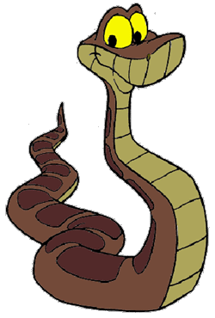
Kaá
Sou Kaa, a serpente. Mas não precisa ter medo,
eu não sou venenosa. Sou esperta, experiente e posso ensiná-lo a usar sua inteligência, para que você deixe suas pegadas neste mundo para todo o sempre.
Gosto de conhecer coisas novas, pois sou muito curiosa
. Lobinhos e lobinhas também devem ser criativos,
engenhosos, abertos às novidades.
Kaa, sua amiga astuta e fiel, estará sempre a sua
disposição.
Lembre-se disso!
[caá]

Slide 7
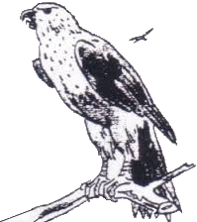
Chil
Sou Chill, o abutre não apareço com tanto destaque na história, mas ajudo particularmente na aventura com os Bandarlogues. Acompanho discretamente e tenho uma visão global dos acontecimentos, por ver tudo “do alto”.
[xil]

Slide 8
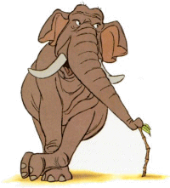
Hathi
Sou Hathi, um elefante grande e selvagem que deixa um grande rasto por onde quer que passa. Com a minha grande tromba anuncio os acontecimentos importantes da Jângal.
Gosto de treinar minha manada. Sou muito leal, mas exijo disciplina e não gosto de descuido e esquecimento.
[rá-tchi]

Slide 9
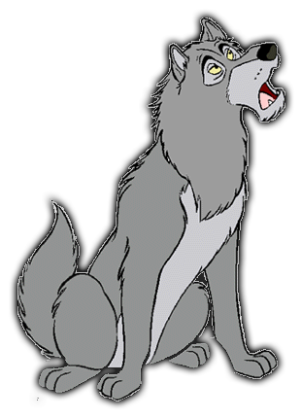
Raksha
Sou Raksha, a mãe loba.
Eu e o pai lobo encontramos Mowgli quando ele se perdeu na floresta e o adotamos.
Criando-o junto aos nossos filhotes, ensinando-o a amar a família e respeitar a Lei.
Mowgli aprendia rápido
e tenho certeza que você também aprenderá.
[rac-tcha]

Slide 10
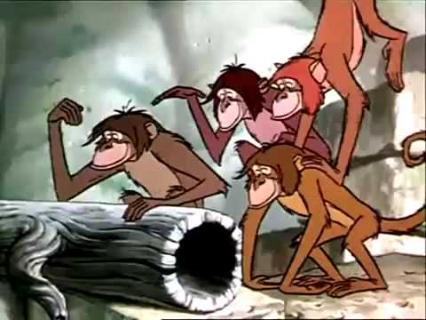
Bandarlog
Sou um Bandarlog, dizem que somos um bando de macacos arruaceiros, preguiçosos e desordeiros, que não respeitamos a Lei da selva e infernizamos a vida dos outros animais, até é verdade, o que mais gostamos é viver a vida brincando sem nenhuma responsabilidade, as vezes isso nos causa muita confusão, será que se seguíssemos a Lei nossa vida seria melhor?
[ban-dar-ló-ghi]

Slide 11
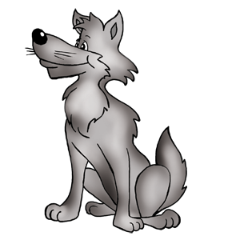
Lobo Gris
Oi, eu me chamo Lobo Gris.
Eu e meus irmãos nos tornamos companheiros fieis de Mowgli.
Crescemos juntos e assim permanecemos, mesmo depois que ele deixou a alcateia. Vamos ensinar a vocês o significado destes sentimentos: amizade e companheirismo.
Temos certeza que você já sabe do que estamos falando.
[lo-bo-gris]

Slide 12
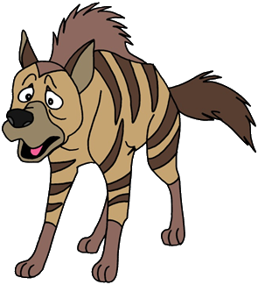
Tabaqui
Sou Tabaqui, o Chacal, é verdade que sou Interesseiro e por isso vivo sempre junto de shere-khan, afinal preciso comer e ele sempre me fornece seus restos, adoro revirar do lixo.
Sou sempre bem informado de tudo que acontece na floresta, foi eu quem avisou ao Shere-khan que Mowgli estava na toca dos lobos.
E outros animais me desprezam porque me acham covarde, mas eu nem ligo.
[ta-bá-qui]

Slide 13
Shere-Khan
Eu sou
Sou o Shere-Khan um tigre manco com grandes
garras e grandes dentes.
Sou mau e cruel, mas também sou covarde.
Por isso não gosto de lutar, não me arrisco.
Prefiro urrar desesperadamente para obter
proveito fácil.
Fique atento porque deixo transparecer aquilo
que não sou.
Pareço feroz e valente, mas na verdade ,
sou muito medroso.
Vaidade sem fundamento é minha característica e comigo você vai aprender o quanto não vale a pena prejudicar os que estão ao seu redor.
Penso que se eu seguisse a Lei da Jângal
eu seria um tigre melhor, vocês não acham?
[xé-ri-cam]

Slide 14
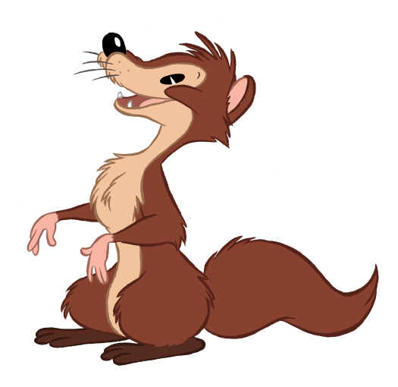
Riki-Tikki-Tavi
Meu nome é Rikki-Tikki-Tavi.
Sou um mangusto. Meu pelo e minha cauda se
parecem com as de um gato pequeno e sou muito
carinhoso e companheiro. Cuido dos que amo e
estarei sempre por perto, atento para ver como
você está indo e se precisa de minha ajuda.
Pode ter certeza!
[ri-qui-ti-qui-ta-vi]

Slide 15

Kotick
Eu sou Kotick, a foca branca.
Minha cor não é surpreendente?
Não admiro, pois eu também não gostava da minha cor ser diferente da cor das outras focas.
Eu só queria ser igual a elas.
Mas descobri com o passar do tempo, que todos somos diferentes uns dos outros e o importante não é como nos vemos, mas como nós somos.
E é para isso que desejo convidá-los para descobrir o próximo e ajudá-lo a conviver com ele.
Você verá como vai ser divertido.
[co-ti-qui]

Slide 16
agradecimentos:
Este MP3 contou com a colaboração de:
Chefe Tati Pimentel que enviou textos,
Chefe Salvador Faria que gravou as pronuncias,
Chefe Paulo Cabello que gerou o áudio.

Slide 17
agradecimentos:
também à quem emprestou sua voz aos personagens:
2 Aquelá ch.Fabio Neiva, 3 Mowgli Escoteiro Arthur de Lima Soller,
4 Baghera ch.Lenita Pessoa, 5 Baloo ch.Mello, 6 Kaá ch.Neide (pobre),
7 Chil ch.Simões, 8 Hathi ch.Reginaldo Polesi, 9 Raksha ch.Vania Dohme,
10 Bandarlog ch.Bezerra, 11 Lobo Gris Escoteiro Guilherme Matos, 12 Tabaqui
Lobinha Marjorie Polesi, 13 Shere-Khan ch.Salvador Faria, 14 Riki-Tiki-Tavi
ch.Tarzan, 15 Kotick ch.Simone Paula.

